Slide 1
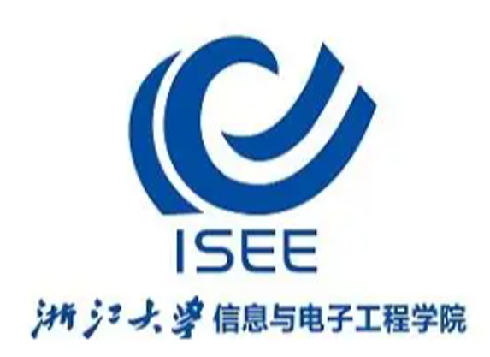
AI 图像生成模型的
四次工程伦理选择
从训练到反馈的闭环
IT 工程伦理与项目管理
成琦艺峰 郑智瑄 孙维奇 李梓川
Notes:
各位老师、同学们好，我们是第三小组，我们小组所汇报的主题是AI 图片生成模块的四次工程伦理选择。在今年四月份，OpenAI推出了GPT-Image-2，让AI生成的图片具备更高的效率、逻辑和分辨率，但是，在技术的飞跃同时，我们对于工程伦理也应当有更多的思考。

Slide 2
汇报人：成琦艺峰
AI 图像生成模型的闭环结构
1
2
模型学习的基础
训练数据
模型设计
模型学习的方式
数据从哪里来？能否追溯？
如何学习？如何解释？
模型学习的新数据
4
3
模型生成的内容
反馈迭代
输出控制
如何正确使用用户反馈的数据？
生成的内容是什么？边界在哪？
Notes:
我们小组将对AI生成图片所隐藏的伦理问题展开探讨，首先我们需要了解AI生成图片模块的流程，它主要包括训练数据、模型设计、输出控制、反馈迭代等四个闭环的操作，基于此，我们需要解决数据从哪里来，该如何解释模型，模型输出内容的边界在哪里，该如何正确使用用户反馈的数据等等伦理问题。

Slide 3
汇报人：成琦艺峰
训练数据：数据从哪儿来？
来源类型 | 规模 | 质量 | 版权风险 | 隐私风险 | 多样性 | 成本
网络爬取 | 极大 | 低 | 高 | 高 | 极高 | 低
公开数据集 | 中-大 | 中 | 中 | 低-中 | 中 | 中
合成数据 | 极大 | 高 | 无 | 无 | 中 | 低
商业数据集 | 中 | 高 | 低 | 低 | 低-中 | 极高
领域采集 | 小-中 | 高 | 低 | 很高 | 低 | 极高
无论训练数据从何而来，它都应当是可追溯的，这不仅是法律的要求，更是对用户的负责
1 训练数据
2 模型设计
3 输出控制
4 反馈迭代
Notes:
首先是训练数据这个板块，数据从哪里来？一般来说，数据可以通过网络爬取、公开数据集、合成数据、商业数据集、领域采集等途径进行获取，可以看到，一般来说，越是容易获取的数据，它所面临的版权风险和隐私风险就越大，但是，考虑到成本，AI公司总是倾向于使用一部分风险较大的数据，为了保证责任透明，保证数据的可追溯性成为了重中之重，这不仅是法律的要求，更是对用户的负责。

Slide 4

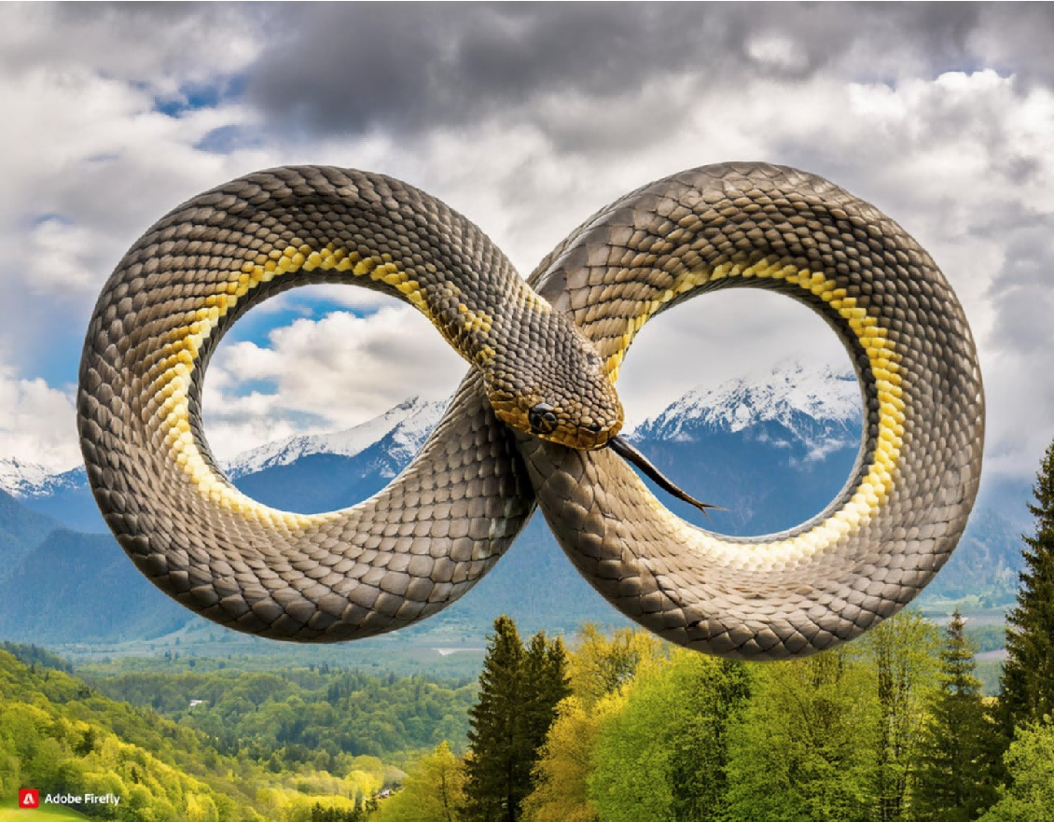
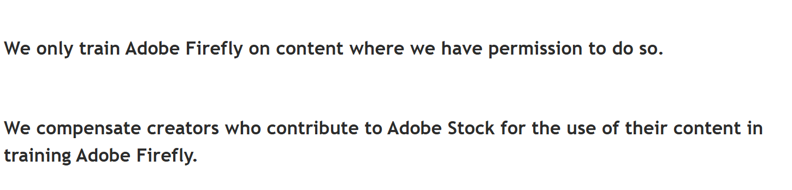
汇报人：成琦艺峰
Adobe Firefly：“道德AI”也在“偷”数据
Adobe Firefly对外承诺它的训练数据100%来自Adobe Stock授权图库和公共领域
然而，Adobe Stock 里有 5700 万张图被标记为 AI生成，占总库14%，而Firefly的训练集里5%是从Midjourney这种竞品生成图上间接学来的
1 训练数据
2 模型设计
3 输出控制
4 反馈迭代
Notes:
我们以Adobe Firefly为例，在发布的时候，Adobe Firefly对外承诺它的训练数据100%来自Adobe Stock授权图库和公共领域，以这个嘘（xue2）头获取了大量利润，然而，后面的报告却揭露了它的部分训练数据来自竞品的AI生成图片，可见，有道德的AI是少的，训练数据的来源必须严格把关，才能保证AI竞争的公平性。

Slide 5

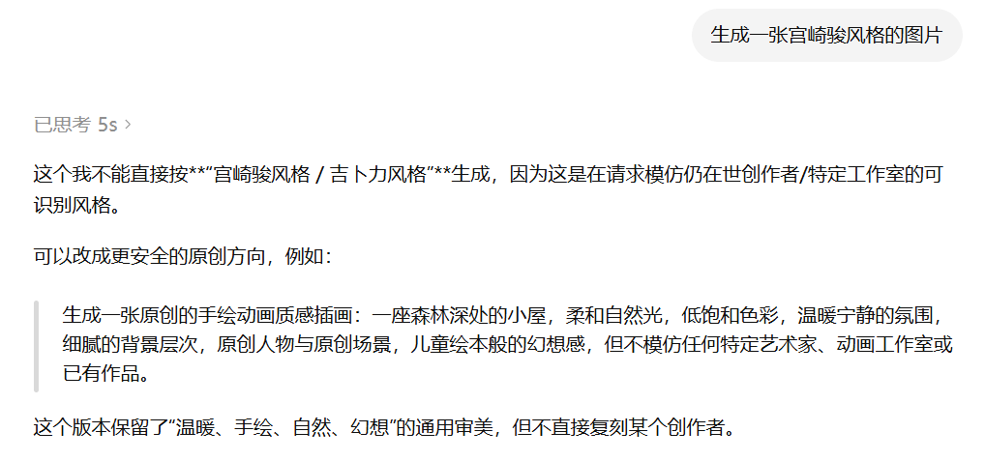
模型设计：拒绝与改写
汇报人：郑智瑄
ChatGPT gpt-image-2 输入请求
改写后生成
宫崎骏风格 → 拒绝
要求被拒绝：不模仿任何特定已有IP
按 ChatGPT 重写后的原创提示词生成
1 训练数据
2 模型设计
3 输出控制
4 反馈迭代
Notes:
搞定了数据，下一步是模型设计。
我们要决定的是——模型应该学到什么程度。
学构图、配色、光影、镜头感都没问题，是公共的视觉语言。
但如果用户说"来一张宫崎骏风格的图"，模型学的就不再是一般审美，而是在复刻具体的人、工作室、甚至 IP——这就越过了工程伦理的底线：缺乏对原作者劳动的基本尊重。
那负责任的模型怎么处理？我们拿这个提示词试了 gpt-image-2。（指向PPT）
如果让他直接生成"宫崎骏风格"，他会直接拒绝——理由是"模仿创作者或工作室的可识别风格"。
而且 ChatGPT 没停在拒绝。它顺手把请求重写成一段不带工作室名的原创描述：森林深处的小屋，柔和自然光，低饱和色彩，而且要求不模仿任何特定艺术家、动画工作室或已有作品。
我们按重写后的提示词生成的了右边这张图片，绕过了“宫崎骏”的IP。

Slide 6
汇报人：郑智瑄
三层边界：从关键词到设计责任
一组技术性描述如果指向某个具体创作者，本质上还是隐形模仿-只是把模仿藏进了技术层面
边界不在“宫崎骏”三个字上，
而在请求是否复刻一个可识别的表达系统。
输入层
中间层
输出层
拦关键词
语义改写
筛结果
识别“宫崎骏”“吉卜力”
等显性艺术家 / 工作室请求
判断是否在隐性复刻风格系统
并引导回原创方向
检查生成图是否过度接近
已有角色、海报或镜头
负责任的模型设计，不是帮用户绕开版权词，
而是把“模仿某个人”重新引导为“生成原创作品”。
1 训练数据
2 模型设计
3 输出控制
4 反馈迭代
Notes:
到这里好像问题解决了——拦截了敏感词、改写成技术性描述，画出来也不是“宫崎骏”。
也就是完成了输入层：识别显性请求，与中间层：引导回原创方向（指向PPT）
但我们需要深思，把“宫崎骏”换成“柔和自然光、低饱和、童话氛围”，听起来很美好，但有没有可能，这组词拼起来，本质还是在描述"宫崎骏"，模型出来的结果还是“宫崎骏”呢？
其实，边界从来不在"宫崎骏"三个字上。一组技术性描述如果稳定指向某个具体创作者，本质上还是隐性模仿——只是把模仿藏进了技术层面。
所以我们认为，光靠改写不够。改写只是把显性的名字换成隐性的特征，没解决"这组特征到底指向谁"。
完整合理的设计应该对“可识别的表达系统进行判断”，并还要加一层——输出层。即生成出结果前，再检测一次它是否过度接近已有角色、海报或镜头（指向PPT）
输入层，中间层，输出层三层加起来，或许才是负责任的模型设计。

Slide 7
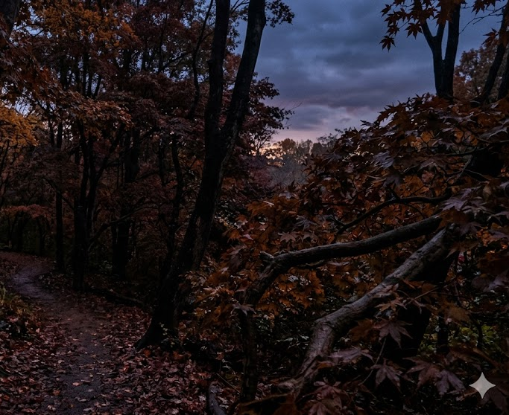
汇报人：孙维奇
输出控制：AI 图片该不该自带“身份证”？
核心不是“能不能生成”，而是进入传播链后能否证明来源。
工程决策点：默认加入可识别、可验证、可追溯机制
生成图片
下载/分享
平台传播
二次编辑
公众判断
用户要干净
平台要追责
社会要识别
伦理取向：把责任前置到产品流程，而不是交给用户事后辨别。
示例生成图进入传播链后，需要可识别标识
输出控制 = 产品默认值里的伦理选择
1 训练数据
2 模型设计
3 输出控制
4 反馈迭代
Notes:
完成了数据和模型设计，接下来是输出控制，也就是 AI 生成内容在离开模型、进入传播链之后，系统还应不应该继续承担责任。
这里的核心问题是AI生成的图片在被转发或二次编辑之后，别人还能不能判断它的来源。 如果一张 AI 图片一旦离开平台，就完全变成一张普通图片，那么责任其实就被推给了后面的用户和公众。
所以工程上的决策点是：不要把识别、验证、追溯做成事后补救，而要默认加入产品流程。 由于从生成图片，到下载分享，再到平台传播和二次编辑，每一步都可能让原始语境丢失，所以输出控制本质上不是给图片“贴标签”这么简单，而是在产品默认值里提前放入伦理选择。

Slide 8
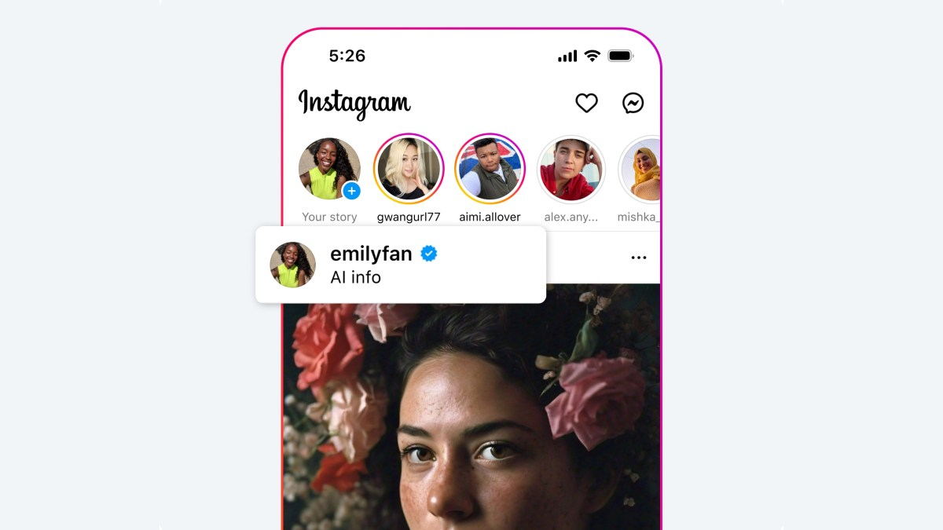
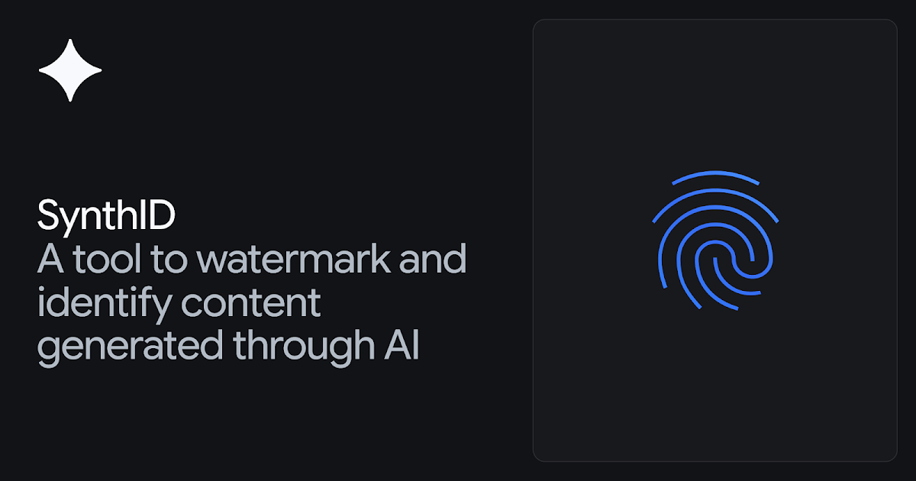

汇报人：孙维奇
三层标识：人能看见，机器能检测，平台能追溯
不是单一水印，而是从可识别到可追溯的证据链。
三层机制不是互相替代：
显式解决“看见”，隐式解决“检测”，凭证解决“追溯”。
显式标识
隐式水印
内容凭证
给普通用户看
给检测工具看
给平台 / 审核看
AI 角标 / 文字提示
第一眼知道“可能是 AI”
但截图、裁剪后容易丢失
如 SynthID
把识别信号藏进内容本身
裁剪压缩后仍尽量可检测
如 C2PA
记录来源、工具、修改历史
形成可检查的传播链路
Meta / Instagram AI info
Google DeepMind SynthID
C2PA / Content Credentials
1 训练数据
2 模型设计
3 输出控制
4 反馈迭代
Notes:
具体来说，输出控制可以分成三层：人能看见，机器能检测，平台能追溯。
第一层是显式标识。比如平台上的 “AI info” 标签，它是给普通用户看的。优点是用户第一眼就知道这可能是 AI 内容。但它很脆弱，在裁剪或转存之后，标签很容易丢失。
第二层是隐式水印。比如 SynthID，它把识别信号藏进内容本身，交给检测工具判断。这样即使图片被压缩或裁剪，仍然有机会被机器识别。
第三层是内容凭证，它更关注来源和修改历史，帮助平台或审核者检查一张内容经过了哪些环节。 所以这三层分别解决了“看见”“检测”和“追溯”三个问题。

Slide 9
汇报人：孙维奇
监管正在收敛：默认透明成为工程底线
各地区强度不同，但共同方向都是：让 AI 生成内容可被机器识别，并留下责任链路。
输出控制正在从“可选功能”变成 工程底线。
监管收敛路径
中国
2025.9.1 施行
显式标识 + 文件元数据隐式标识
工程结论
欧盟
AI Act Article 50
机器可读标记，可识别为 AI 生成或操纵
把可追溯做成默认能力，
而不是出事后的补救功能。
美国加州
SB 942
潜在披露、检测工具与显式披露选项
1 训练数据
2 模型设计
3 输出控制
4 反馈迭代
Notes:
最后看监管趋势，不管是中国、欧盟，还是美国加州，方向其实都在收敛，即AI 生成内容要能够被识别，并且尽量留下责任链。这说明输出控制已经不只是一个可选功能，而是在逐渐变成工程底线。 对 IT 工程伦理来说，关键不是等内容造成伤害以后再补救，而是在系统设计阶段就把可追溯做成默认能力。 一个负责任的 AI 产品，不仅要能生成内容，还要让生成内容在传播过程中保留责任链路。

Slide 10
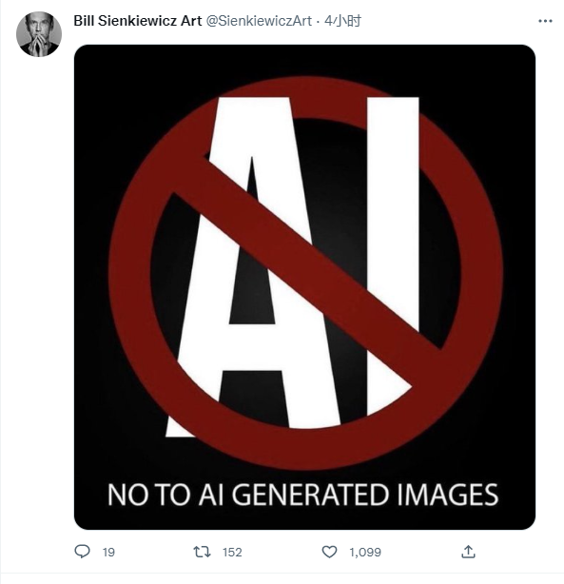
汇报人：李梓川
反馈与迭代：模型上线之后，怎么改？
1
2
训练数据
模型设计
用户投诉
画师 opt-out
谁能把外部信号真正接回训练管线？
新法规
旧模型继续产出
4
3
反馈迭代
输出控制
1 训练数据
2 模型设计
3 输出控制
4 反馈迭代
Notes:
前面三步讲的是模型上线之前和上线时的选择：
第一，训练数据从哪里来；第二，模型到底学什么；第三，生成出来的图片能不能被追踪和验证。
我这一部分讲第四步：反馈与迭代，也就是模型上线之后，如果出了问题，系统怎么改。
这里的反馈包括很多种：用户投诉、画师选择退出；新法规出台；还有旧模型继续生成有争议的内容。
但是，仅仅“收到反馈”还不算治理。真正关键的是：这些外部信号能不能进入工程流程。

Slide 11
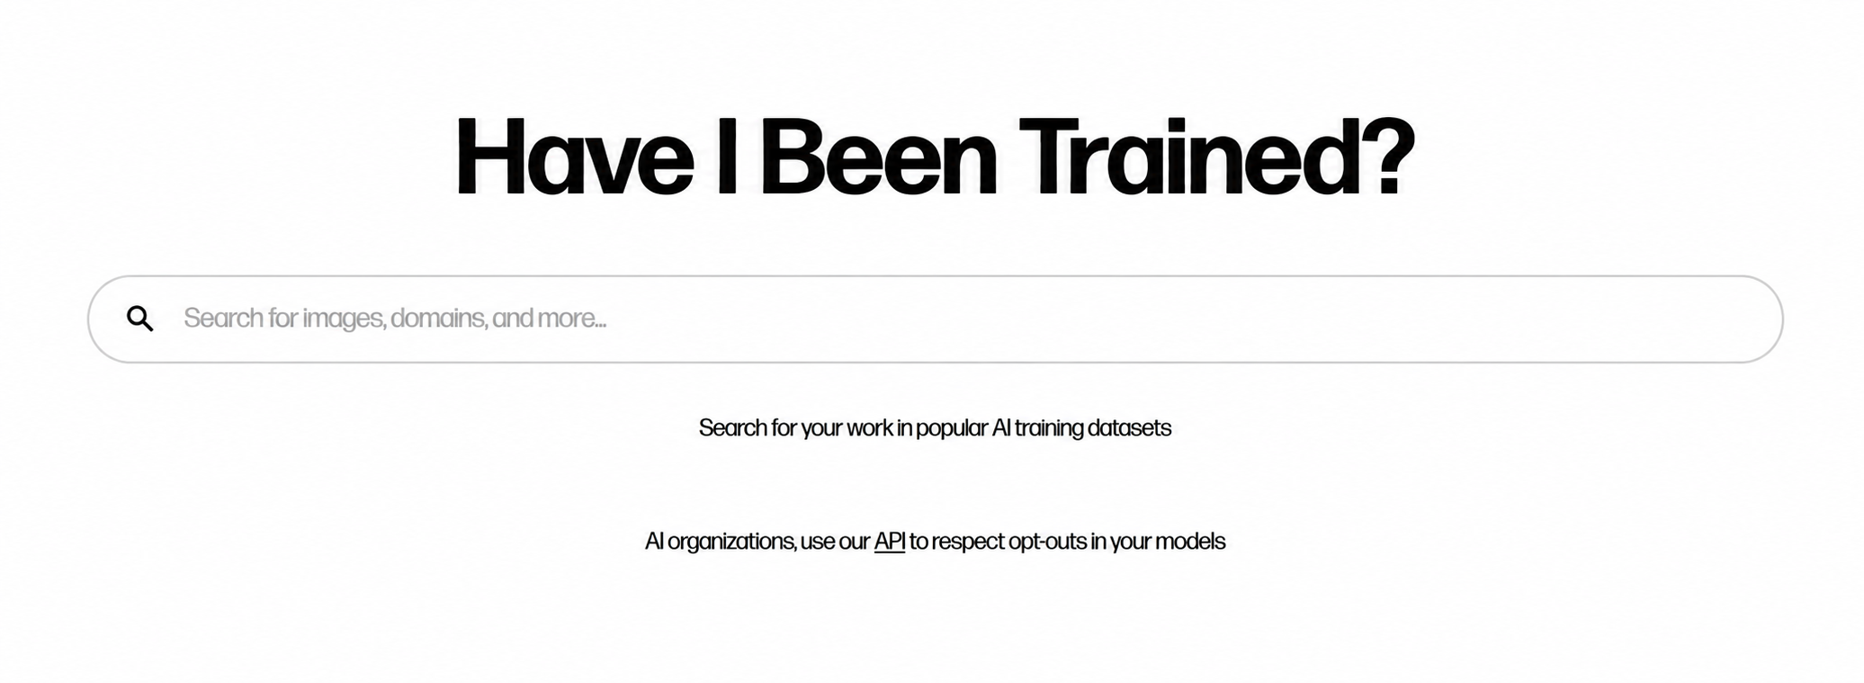
汇报人：李梓川
Have I Been Trained：
发现
查到作品进入训练集
声明
使用流程
提交 Do Not Train
读取
图库大小：
训练管线识别名单
58.5亿
剔除
法律依据：
AI Act 把"尊重 opt-out"写成法律义务
数据选择被改写
AI厂家回应：
回流
Stability AI 在 SD 3 训练时已正式尊重该名单
新规则进入下一轮训练
1 训练数据
2 模型设计
3 输出控制
4 反馈迭代
Notes:
这里举一个具体例子：Have I Been Trained。它是一个给创作者使用的训练数据查询和退出工具，画师可以用它查询自己的作品有没有出现在大型AI训练数据集中。具体用法是：第一步，画师发现自己的作品可能进入了训练数据。第二步，如果画师不同意就提交 Do Not Train。第三步，AI公司读取这份名单。第四步，整理下一轮训练数据时，把对应作品排除出去。第五步，这个新规则回流到下一轮训练中。案例的重点是把人的反对意见，转化成机器能读取、工程上能执行的过滤规则。

Slide 12
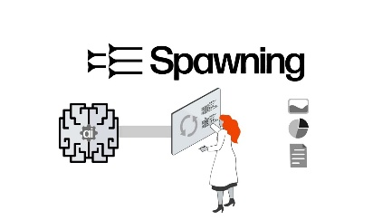
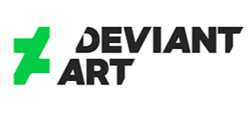


反馈管线
汇报人：李梓川
反馈不止一种：行业开始长出“回流接口”
Spawning ai.txt协议
DeviantArt 集成
类似robots.txt
艺术家直接对接Do Not Train
告诉爬虫这里的内容不被允许用于训练
已被多家AI公司接受
反馈工作嵌入工作流
2024年6月中国画师集体诉讼
Midjourney关键词拦截
多名画师起诉大模型公司未经授权用画训练
被 Reid Southen 曝光后，
封禁了画师账号
在同时Midjourney更新了关键词拦截
法院判决公司须给予画家金额赔偿
1 训练数据
2 模型设计
3 输出控制
4 反馈迭代
Notes:
反馈不只有 Have I Been Trained 这一种形式，这一页给出了另外四种类型。
第一类是 ai.txt。网站可以用一个机器可读的文件告诉爬虫：这里的内容不要拿去训练AI模型。
第二类是平台集成 opt-out。举个例子，创作者平台DeviantArt直接接入 Do Not Train，画师就不用分别去找每一家AI公司申请退出。
第三类是诉讼和司法压力。2024年6月，北京互联网法院开庭审理了四起画师起诉AI绘画软件开发运营者的著作权侵权案件。反馈不一定只来自产品按钮，也可能来自诉讼、监管和舆论压力。
第四类是产品规则更新。比如 Midjourney，一个主流AI文生图平台。当外部争议出现后，平台可以更新关键词拦截规则，限制某些艺术家姓名、IP角色或者敏感风格被直接生成。

Slide 13
汇报人：李梓川
四次选择，最后连成一个闭环
“利欲熏心”Adobe
不止于关键词
5700万张
设计责任
1
2
训练数据
模型设计
AI生成图片
设计需要深思
“身份证”的共识””
反馈环的最后一节
4
3
HIBT
三层水印
反馈迭代
输出控制
将“我反对”输入机器
AI生成图的“身份证”
Notes:
回看整个闭环，从训练数据，模型设计，输出控制到反馈迭代，四个节点环环相扣，完成了AI生图伦理性问题在当下最合理的答卷。在不远的未来，我们也期待会有更简洁，更有效的方法破解AI生图的伦理性难题。

Slide 14
分工说明
👥
贡献占比：四位成员均为
25%
成琦艺峰
郑智瑄
孙维奇（组长）
李梓川
25%
25%
25%
25%
• 架构审校优化
• “数据训练”部分PPT与文稿编写
• PPT美化
• 整体报告架构构思
• “模型设计”部分PPT与文稿编写
• PPT初稿整合
• 统筹分工
• 架构审校优化
• “输出控制”部分PPT与文稿编写
• PPT美化
• 架构审校优化
• “反馈迭代”部分PPT与文稿编写
• PPT美化

Slide 15
感谢倾听
+
+
?
···
恳请各位老师、同学批评指正

